Slide 1

TIK-3:
Komunikasi Data: Data, Media Transmisi
@btatmaja

Slide 2
Komunikasi Data
Data = ... ?
Komponen Komunikasi Data
Tipe Transmisi Data
Kecepatan & Kapasitas Kanal Transmisi
Media Transmisi Data
Protokol Transmisi Data
Mode Transmisi Data
Modulasi Data

Slide 3
Data = ... ?
Data adalah....
Data adalah kumpulan fakta
Data adalah sesuatu yang belum mempunyai arti bagi penerimanya dan masih memerlukan adanya suatu pengolahan
Data adalah representasi atau hasil rekaman atas kejadian, fakta, atau fenomena yang terjadi dalam dunia nyata.
Data --> Sinyal --> Informasi

Slide 4
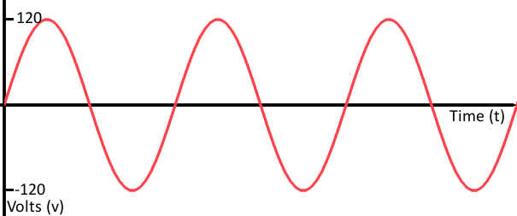
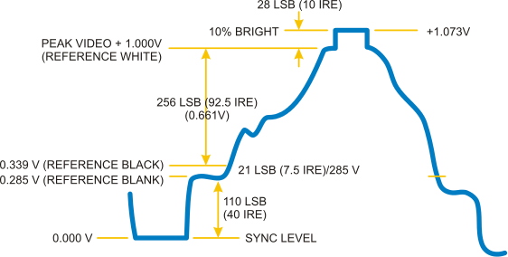
Data: Analog Vs Digital
Data dikirim berupa signal elektromagnetik
Sinyal Analog = Smooth & Continue

Slide 5
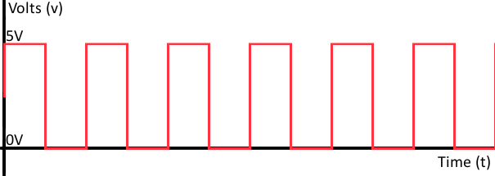
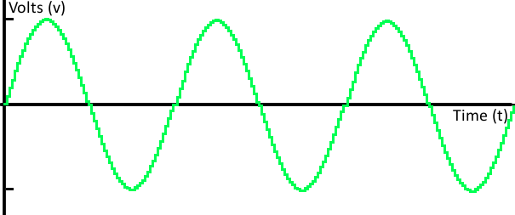
Sinyal Digital
Sinyal digital = finite & discrete

Slide 6
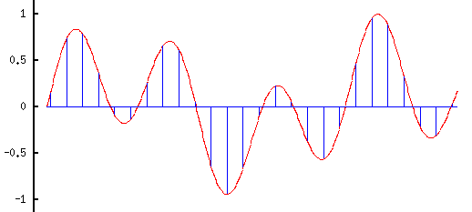
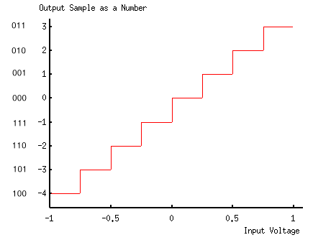
Sampling & Kuantisasi

Slide 7
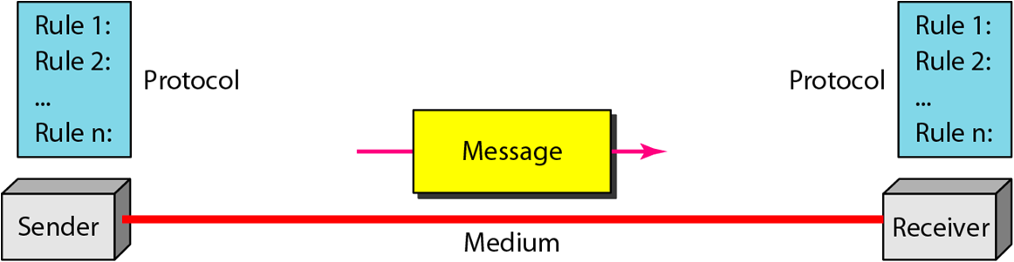
Komunikasi Data

Slide 8
Komponen Komunikasi Data
Sender : The Sender is the device that sends the data message. It can be a computer, workstation, telephone handset, video camera and so on.
Receiver : The Receiver is the device that receives the data message. It can be a computer, workstation, telephone handset, video camera and so on.
Medium : The transmission medium is the physical path by which a message travels from sender to receiver. It can consists of twisted pair wire, coaxial cable, FOC, laser or radio waves.
Message : The Message is the information to be communicated. It is a combination of text,graphics, image, audio and video.
Protocol : A protocol is a set of rules that govern data communication. It represents an aggrement between the communicating devices. Without a protocol, two devices may be connected but not communicating, just as a person speaking in Tamil cannot be understood bya person who speaks only English.

Slide 9
Representasi Data
Teks; dikodekan dalam bit (ASCII dan Unicode/UTF)
Angka; tidak direpresentasikan dengan ASCII untuk menyederhanakan proses
Image; dikodekan dalam bit, kumpulan dari matrix pixel ( (picture element)
Audio (suara atau musik); disampling, dikuantisasi, dikodekan secara biner.
Video (gambar atau film); identik dengan audio

Slide 10
Demo : Matlab
Membaca data gambar --> imread
Membaca data suara --> wavread

Slide 11
Tipe Transmisi Data
Simplex : Transmisi satu arah:
Misal: Radio, Televisi
Half Duplex : Transmisi dua arah bergantian
Misal: HT/Walkie talkie
Full Duplex
Misal : Telepon, Voice chat

Slide 12
Media Transmisi (Wired)
Twisted pair --> kabel pasangan terpilin
Unshielded & Shielded
Contoh: Kabel telepon
Kabel Koaxial
Contoh: Kabel TV
Serat Optik
Contoh : Kabel telefon & Internet

Slide 13
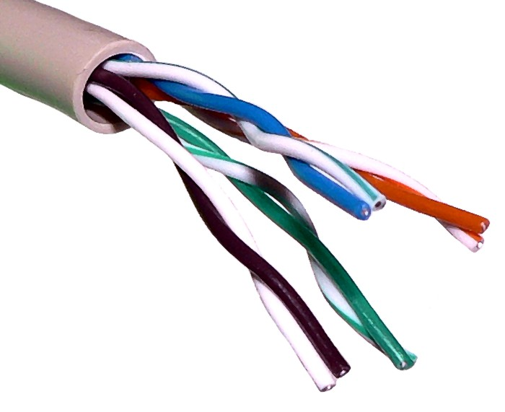
Twisted Pair

Slide 14
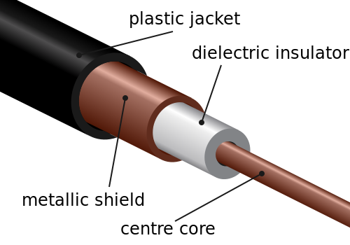
Coaxial

Slide 15
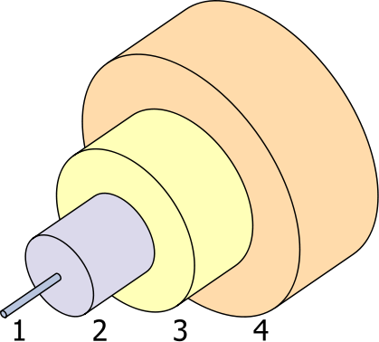
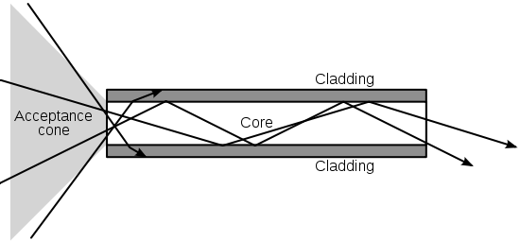
Fiber Optic
1. Core
2. Cladding
3. Buffer
4. Jacket

Slide 16
Wireless
Radio wave
Infrared
Bluetooth
Wifi 802.11 b/g/n --> ... GHz
Wimax ??
3 Khz – 300 GHz
300 Ghz – 430 GHZ

Slide 17
Kecepatan & Kanal
Kecepatan transmisi = baud / bps
Kecepatan transmisi bergantung pada kanal
Jenis Channel | Kapasitas | Biaya Total | Tingkat Kesalahan
Narrow band | 50 – 300 bps | Rendah | Tinggi
Voice band | 300 – 500 bps | Sedang | Sedang
Broad/wide bad | s/d 1 jt bps | Tinggi | Rendah

Slide 18
Protokol Komunikasi
TCP/IP (Transfer Control Protocol / Internet Protocol), merupakan protokol yang
Digunakan di internet. Dalam TCP/IP tersedia juga beberapa jasa, seperti HTTP (hypertext transfer protocol), FTP (file transfer protocol), e-mail, telnet (remote login), dll.
SPX/IPX, digunakan pada LAN sistem operasi jaringan Novel Netware
X25, biasa digunakan oleh jaringan perbankan (cabang online, ATM, dll).

